Slide 1



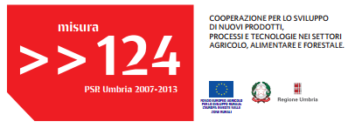

S.I.G. 2015
Piano di Sviluppo Rurale per l’Umbria 2007/2013
Asse 1
Misura 1.2.4.
“Cooperazione per lo sviluppo di nuovi prodotti, processi
e tecnologie nei settori agricolo e alimentare e in quello forestale"
BLASI LUCA
Sistema Informativo Geografico a supporto della precision farming

Slide 2
DESCRIZIONE DELL’OPERAZIONE
Il presente progetto si colloca nel settore del Precision Farming o agricoltura di precisione.
  Questa è una strategia gestionale dell’agricoltura che si avvale di moderne strumentazioni ed è mirata all’esecuzione di interventi agronomici in modo selettivo nelle varie aree di un campo in base alle effettive esigenze colturali e alle caratteristiche biochimiche e fisiche del suolo. Diversi tipi di tecnologie vengono proprio utilizzati per monitorare queste diversità intra-campo.
Il cuore della sperimentazione, sarà basato sulle analisi chimico-fisiche dei terreni e la produzione di mappe di prescrizione che possano dare indicazione degli interventi agronomici da effettuare sul campo.
  Le mappe di prescrizione vengono realizzate a partire da mappe di NDVI o da mappe di distribuzione degli elementi chimici e fisici del suolo campionati attraverso sistemi di interpolazioni spaziali con metodi di stima locale deterministici e stocastici.

Slide 3



Precision Farming
Strategia gestionale dell’agricoltura che si avvale di moderne strumentazioni per eseguire interventi agronomici tenendo conto delle effettive esigenze colturali.
Remote sensing
Permette di acquisire dati sulle caratteristiche di suolo e vegetazione attraverso un sensore che raccoglie la radiazione elettromagnetica
GIS
Permette di svolgere operazioni, analisi con dati georiferiti e creare mappe
GPS
Consente di stabilire la posizione corretta
VRT
Macchinari che svolgono operazioni colturali automatizzate e differenziate nelle varie parti di un appezzamento

Slide 4
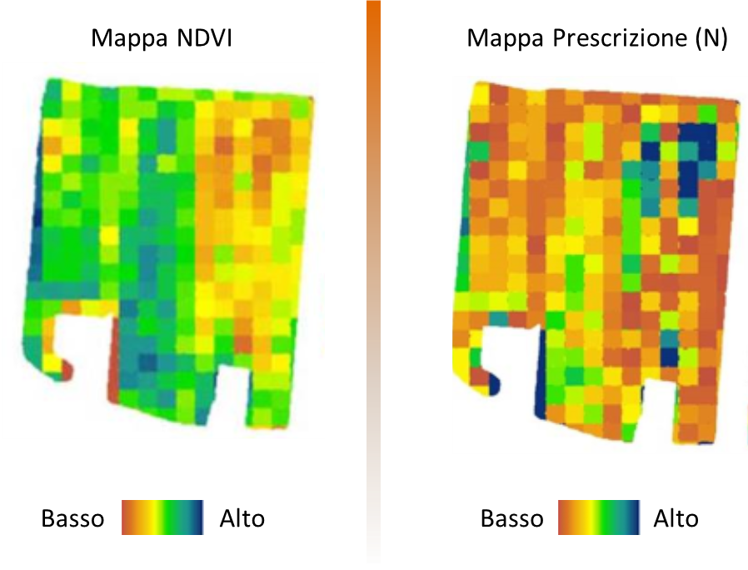
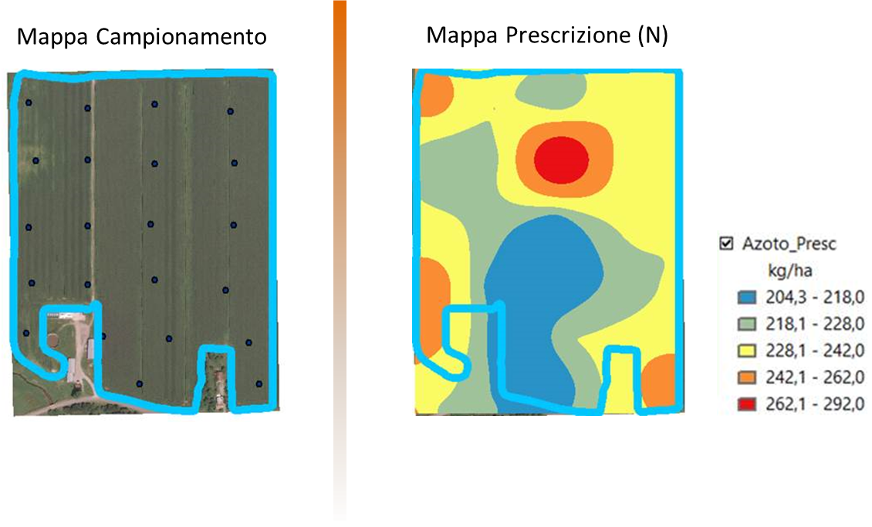
Tesi sperimentali
Comparazione della distribuzione di azoto, fosforo e potassio effettuata per mezzo del campionamento a suolo (in modo casuale e secondo griglie di campionamento) con l’elaborazione NDVI (Normalized Difference Vegetation Index) realizzata con immagini multispettrali acquisite da satellite.
Comparazione della distribuzione di azoto, fosforo e potassio effettuata per mezzo del campionamento a suolo (in modo casuale e secondo griglie di campionamento) con l’elaborazione NDVI (Normalized Difference Vegetation Index) realizzata con immagini multispettrali acquisite da sistemi aeromobile a pilotaggio remoto (SAPR).
Comparazione della distribuzione di azoto, fosforo e potassio effettuata per mezzo del campionamento a suolo (in modo casuale e secondo griglie di campionamento) con le mappe di distribuzione realizzate dal DSS grazie ai metodi d’interpolazione spaziale con metodi di stima locale deterministici e stocastici.

Slide 5
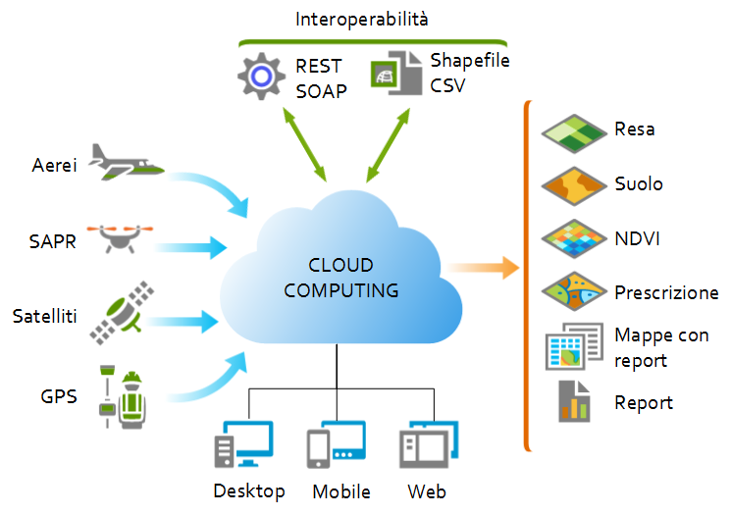
Sistema di supporto alle decisioni (DSS)
Analisi delle specifiche funzionali e non funzionali
Progettazione software e architettura
Sviluppo e testing
Documentazione
Deployment

Slide 6
Step della sperimentazione
NDVI da satellite
Comparazioni di cui sopra al punto 1 effettuate prima dei trattamenti di fertilizzazione su tutte le particelle sperimentali;
Comparazioni di cui sopra al punto 2 effettuate prima dei trattamenti di fertilizzazione su tutte le particelle sperimentali;
Distribuzione da interpolazione
Comparazione di cui sopra al punto 3 effettuata prima dei trattamenti di fertilizzazione su tutte le particelle sperimentali;
NDVI da SAPR
Realizzazione della mappa di prescrizione e confronto su quelle prodotte sulle altre particelle sperimentali;
Trattamento di fertilizzazione solo della metà delle particelle sperimentali in base alle mappe di prescrizione prodotte mentre per le restanti particelle con metodo tradizionale;
Comparazioni di cui sopra al punto 1 effettuate dopo i trattamenti di fertilizzazione su tutte le particelle sperimentali.
Realizzazione della mappa di prescrizione e confronto su quelle prodotte sulle altre particelle sperimentali;
Trattamento di fertilizzazione solo della metà delle particelle sperimentali in base alle mappe di prescrizione prodotte mentre per le restanti particelle con metodo tradizionale;
Comparazioni di cui sopra al punto 2 effettuate dopo i trattamenti di fertilizzazione su tutte le particelle sperimentali;
Realizzazione della mappa di prescrizione e confronto su quelle prodotte sulle altre particelle sperimentali;
Trattamento di fertilizzazione solo della metà delle particelle sperimentali in base alle mappe di prescrizione prodotte mentre per le restanti particelle con metodo tradizionale;
Comparazione di cui sopra al punto 3 effettuate dopo i trattamenti di fertilizzazione su tutte le particelle sperimentali.

Slide 7
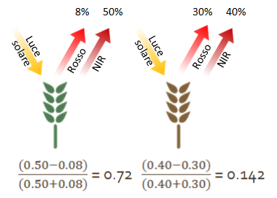
Normalized Difference Vegetation Index (NDVI)

Slide 8
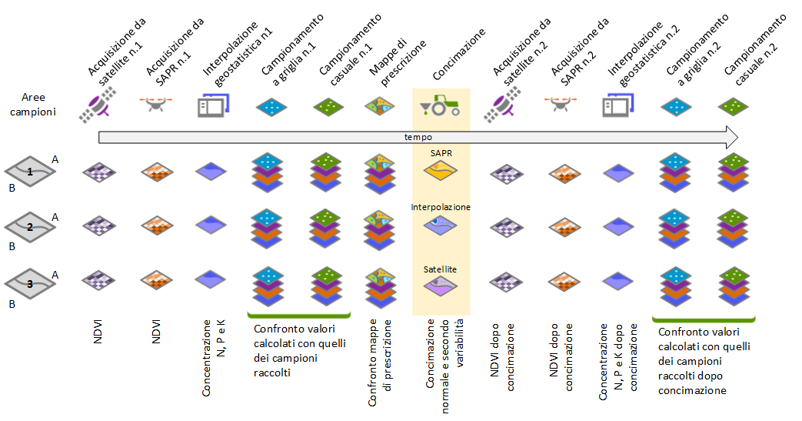
Schema disegno sperimentale

Slide 9
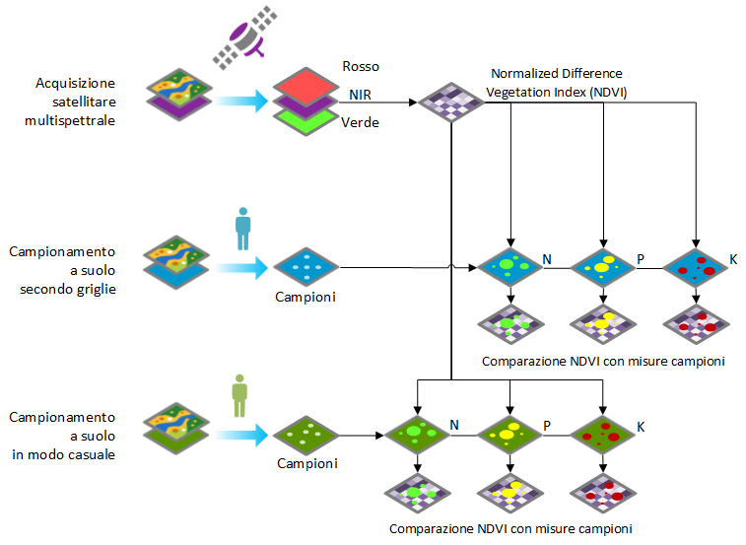
Comparazione tra i valori dei campioni e l’NDVI ottenuto da immagini multispettrali acquisite da satellite prima dei trattamenti

Slide 10
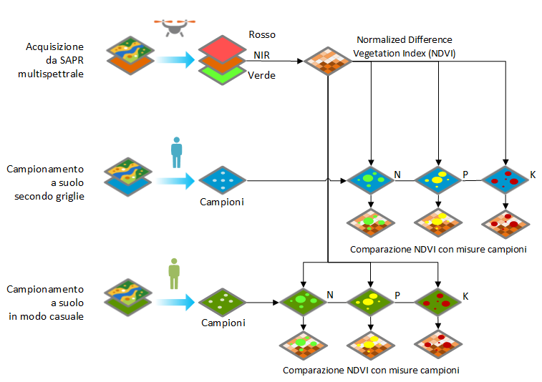
Comparazione tra i valori dei campioni e l’NDVI ottenuto da immagini multispettrali acquisite da SAPR prima dei trattamenti

Slide 11
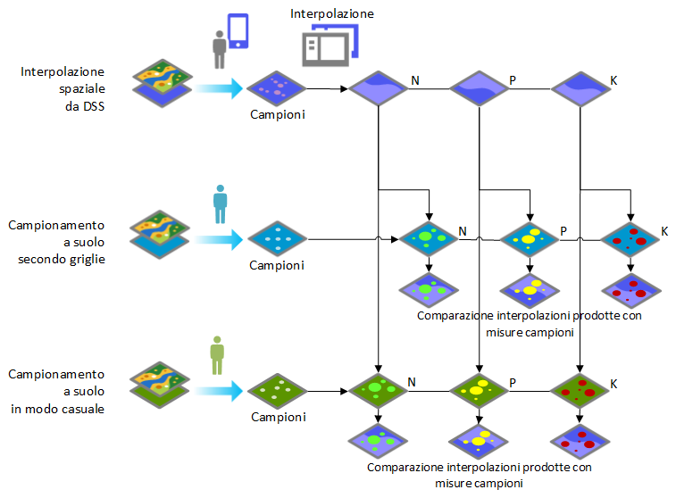
Comparazione tra i valori dei campioni e le mappe di distribuzione realizzate dal DSS grazie ai metodi d’interpolazione spaziale con metodi di stima locale deterministici e stocastici prima dei trattamenti

Slide 12
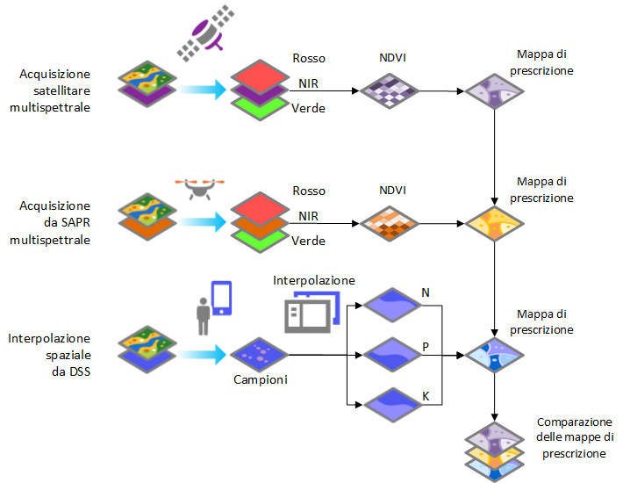
Realizzazione della mappa di prescrizione e confronto con quelle prodotte per le altre particelle sperimentali

Slide 13
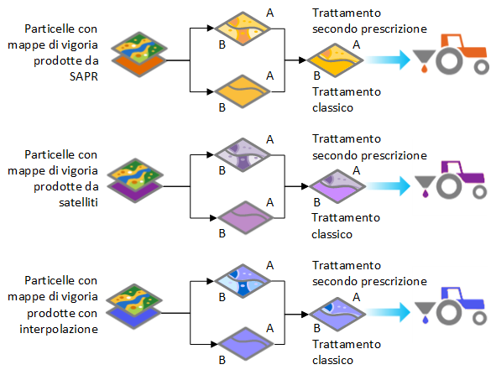
Trattamento di fertilizzazione solo della metà delle particelle sperimentali in base alle mappe di prescrizione prodotte mentre per le restanti particelle con metodo tradizionale

Slide 14
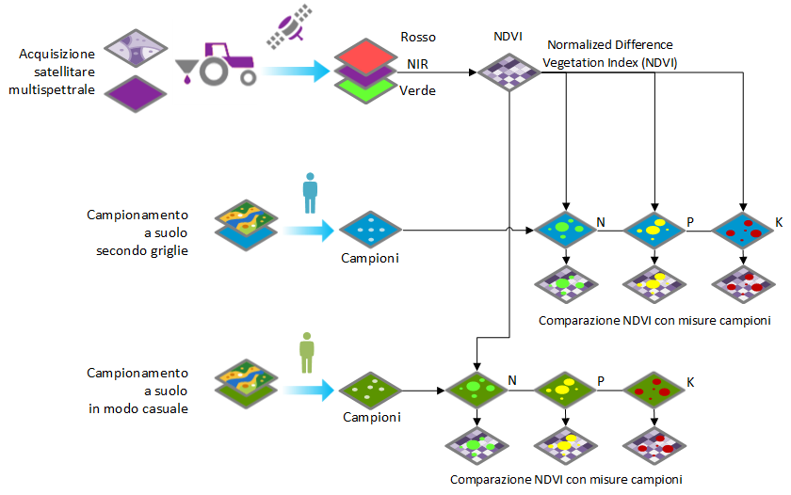
Comparazione tra i valori dei campioni e l’NDVI ottenuto da immagini multispettrali acquisite da satellite prima dei trattamenti

Slide 15
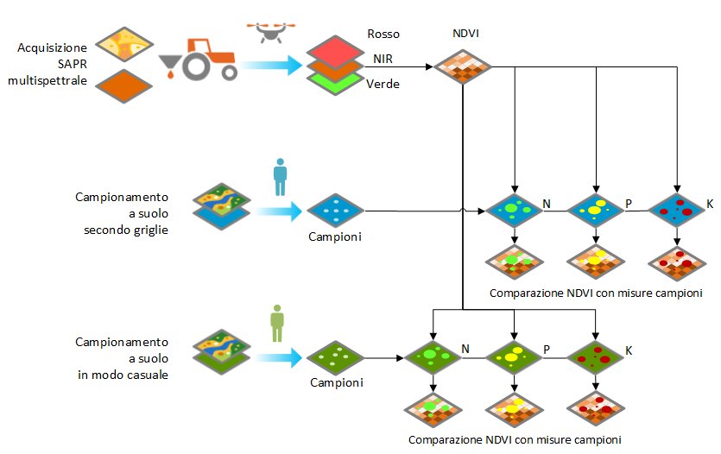
Comparazione tra i valori dei campioni e l’NDVI ottenuto da immagini multispettrali acquisite da SAPR prima dei trattamenti

Slide 16
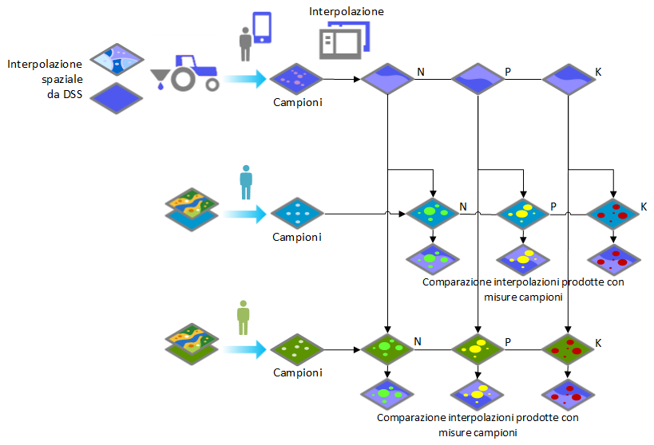
Comparazione tra i valori dei campioni e le mappe di distribuzione realizzate dal DSS grazie ai metodi d’interpolazione spaziale con metodi di stima locale deterministici e stocastici prima dei trattamenti

Slide 17
Risultati attesi
L’applicazione delle tecniche di Precision Farming alla gestione delle colture, basate sulla gestione eterogenea degli appezzamenti, permetterà di migliorare la produzione agricola, minimizzare i danni ambientali per un uso più contenuto dei prodotti, elevare gli standard qualitativi della produzione e ottenere un risparmio economico conseguente alla razionalizzazione delle operazioni colturali.
  Report finale di sintesi delle attività sperimentali e dei risultati ottenuti, con l’individuazione delle migliori metodologie tra quelle sperimentate;
  Mappe di distribuzione, mappe di prescrizione e mappe di vigoria per le particelle agricole oggetto di studio;
  Software (DSS) per l’elaborazione dei dati colturali, che serva da sistema di supporto alle decisioni per la gestione agricola;
  Seminari/convegni/incontri e sito web per la diffusione e divulgazione dei risultati ottenuti dall’attività di ricerca.

Slide 18






2014
Nuove esperienze geografiche e tendenze in Regione Umbria
  Quando?
    21 novembre 2014 alle ore 9
  Dove?
    Regione Umbria – Via Mario Angeloni, 61 Perugia (Sala azzurra 4° piano e 5° piano)

